Slide 1
Mozgásdetektáció és apertúra probléma megoldása, neurális hálók támogatásával
Diplomalabor beszámoló
Témavezető: Dr. Czúni László

Slide 2
Mozgásdetekció vs változásdetekció
Felhasználás
Süt a nap...

Slide 3
Problémafelvetés
MOG
Background substaction
Apertúra probléma
Hivatkozás a cikkre

Slide 4
ötlet
Apertúraprobléma megoldása
Neural net

Slide 5
Neurális háló
Autoencoder
Cafe 2
Bemenet

Slide 6
Fejlesztőkörnyezet
Python
Numpy

Slide 7


Fejlesztőkörnyezet
Spyder
Visual code
Debug közben változók vizsgálata
Kódkiegészítés
Átlátható kódolás

Slide 8
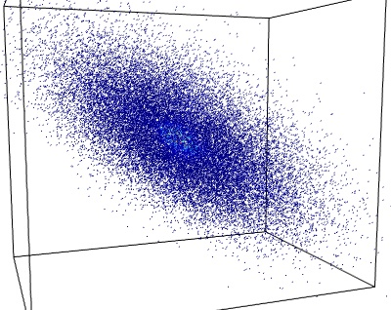
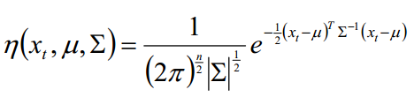
Mixture of Gaussians
Elméleti bevezetés
Háttér modell
Előtér modell

Slide 9
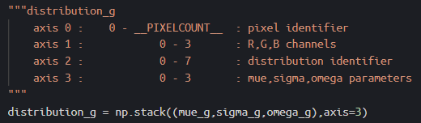
Mixture of Gaussians
Numpy adattárolás
4D tömb

Slide 10

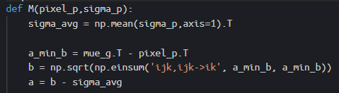
Mixture of Gaussians
Tömbműveletek
np.einsum()

Slide 11
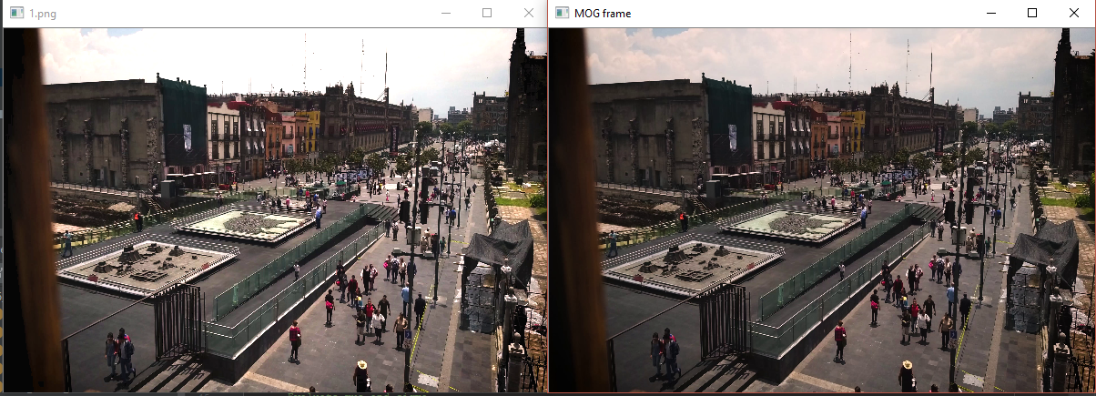
Várható értékek megjelenítése

Slide 12
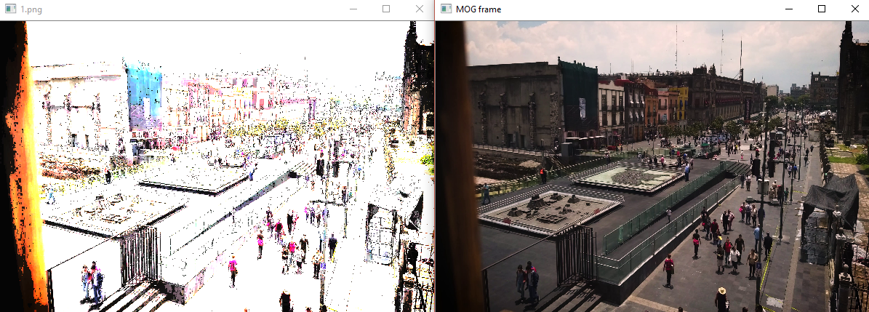
Várható értékek megjelenítése

Slide 13
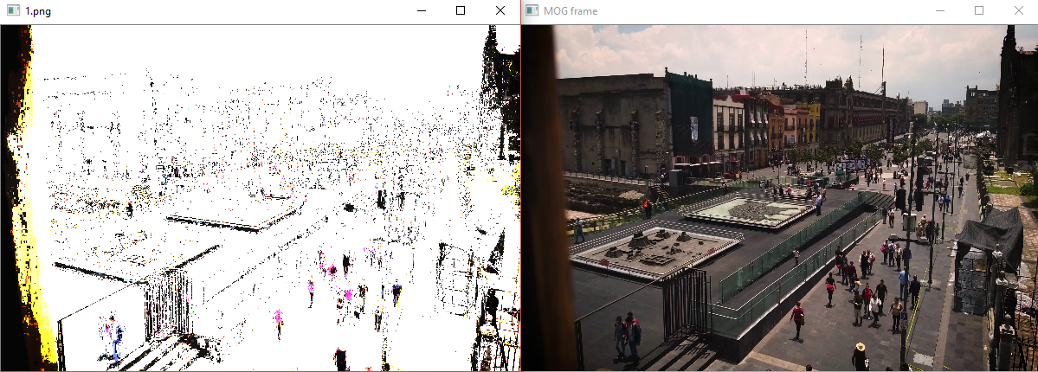
Várható értékek megjelenítése

Slide 14
5 különböző kép
60 különböző kép méret

Slide 15
OpenCV vs. Python
OpenCV MOG() futási idő osztva a Python-os megvalósítás futási idejével

Slide 16
További tervek
Párhuzamosítás
Szálak használata
Processzek használata
Neurális háló az apertúra problémára
Autoencoder
Konvolúciós háló

Slide 17
Köszönöm a figyelmet

